Slide 1
KULIAH 14
Bioreactor dan Fermenter

Slide 2
Bioreactor
1. Suatu mesin yang didalamnya digunakan untuk terjadinya suatu reaksi atau proses biologi khususnya dalam skala industri

Slide 3
Bioreactor
2. Suatu proses kimia yang terjadi yang melibatkan organisme atau senyawa aktif biokimia turunan dari suatu organisme

Slide 4
Bioreactor

Slide 5
Bioreactor

Slide 14
Bioreactor
Aerobic : melibatkan organisme yang bertahan hidup dan tumbuh dalam lingkungan yang mengandung oksigen
Anaerobic : Yang melibatkan organisme yang bertahan hidup dan tumbuh tanpa memerlukan lingkungan yang mengandung oksigen

Slide 15
Bioreactor
Umumnya berbentuk silinder ukuran beberapa liter sampai beberapa meter kubik, pada umumnya dari stainless steel.
Beberapa diantaranya untuk menumbuhkan sel atau jaringan untuk tissue engineering atau biochemical engineering

Slide 16
Bioreactor vs Fermentor
Bioreactor : Suatu mesin yang menyediakan fasilitas untuk terjadinya proses kimia yang melibatkan organisme atau senyawa aktif biokimia turunan dari suatu mikroorganisme dengan kapasitas bbrp liter.
Fermentor : Suatu mesin / alat yang dapat digunakan dalam proses fermentasi, suatu proses yang mengubah gula menjadi asam+gas+alkohol.
Proses fermentasi alami terjadi pada yeast dan bakteri serta sel otot yang kekurangan oksigen

Slide 17
Bioreactor vs Fermenter
Bioreactor : Eukaryotic
Fermenter : Prokaryotic

Slide 18
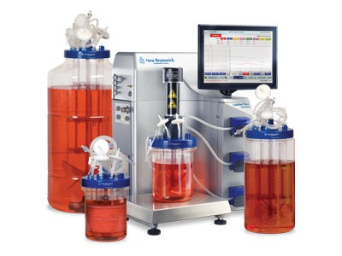
Cell culture

Slide 19
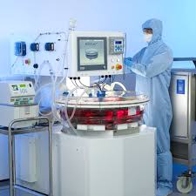
Cell Culture

Slide 20
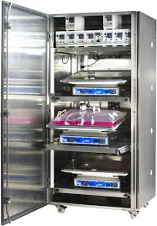
Cell Culture

Slide 21
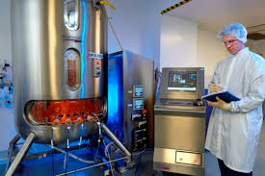
Cell Culture

Slide 22
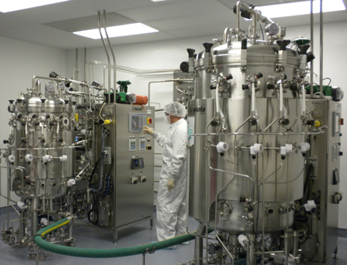
Bioreactor Mab

